Slide 1

MAIS DO QUE UM COLETIVO DE ASSOCIAÇÕES E GRUPOS, UM COLETIVO DE AMOR, DE ESPERANÇA E LUTA!

Slide 2
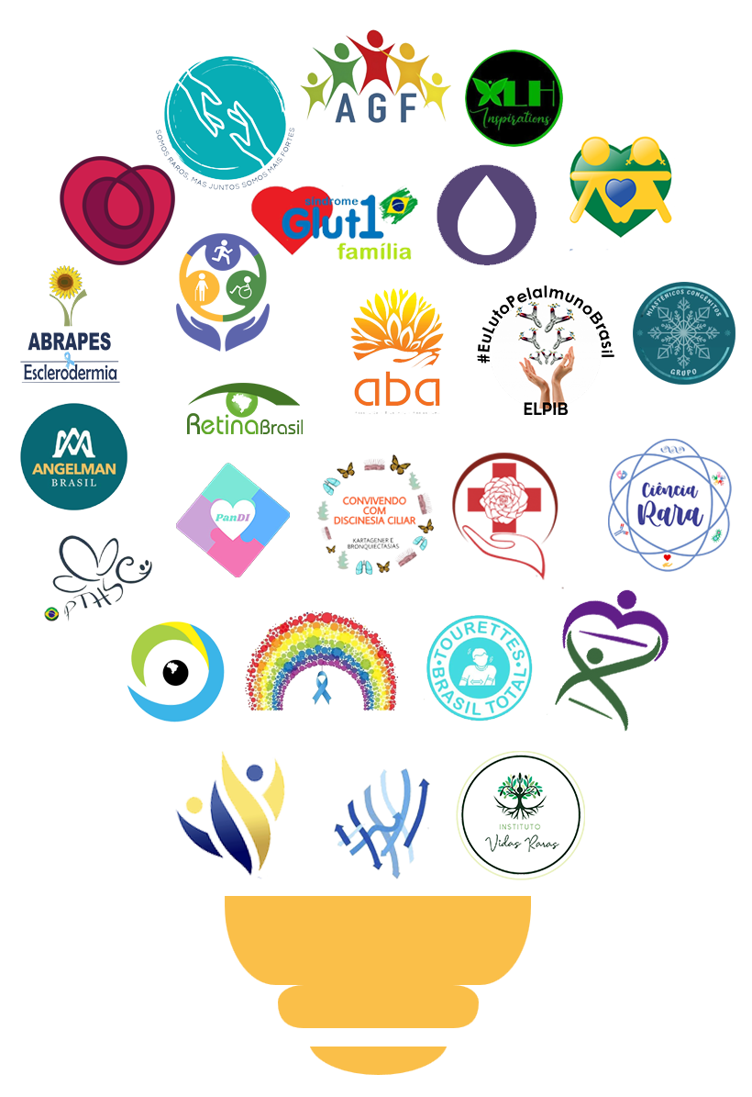
A Aliança Rara é um coletivo de Associações e Grupos de Apoio à Pessoa com doença rara;
Somos 97 representações, sendo cada uma delas, para uma patologia diferente. Separados, somos poucos, conseguimos pouco, ficamos às margens da desinformação e do desinteresse público, porém ao nos unirmos, representamos mais de 500 mil pessoas.
Mesmo tendo mais de 7 anos de existência, estamos finalizando nossa formalização, pois até então nossa prioridade era dar autonomia a cada Associação e Grupo, com seus CNPJs, porém, em 2022 notamos que era importante formalizar para poder ajudar mais.
Estamos finalizando a documentação e pretendemos tê-la até final de ano.
Temos 6 coordenadores que formam a nossa diretoria. Nosso trabalho também é capacitar as associações e grupos para que eles possam lutar com mais autoridade e tenham tudo o que precisa para cuidar dos seus assistidos. Usamos a expertise de todos, pois algumas associações já contam com mais de 30 anos de existência, enquanto outras estão nascendo, porém todos tem muito a ensinar e aprender.

Slide 3
COMO SURGIU?
Já havia uma união entre várias associações e grupos e, juntos, notaram a necessidade de criar algo que as tornasse maior, perceberam a grande dificuldade em lutar sozinhos.
Percebendo a grande quantidade de associações e grupos de apoio, resolveram reunir todos em um grupo de facebook e depois whatsapp.
Depois de muita capacitação para os membros do grupo, outras associações participaram doando expertise e assim nasceu um coletivo forte onde todos tiravam dúvidas, expunham situações e problemas que eram resolvidos em conjunto, uns ajudavam os outros e o fardo tão pesado, foi se tornando mais leve de carregar;
Um vasto horizonte se abriu e foi preciso capacitar ainda mais. Nascia a Aliança Rara.

Slide 4




NOSSA LUTA
Políticas Públicas
Direito à Saúde
Visibilidade
Capacitação
Somos minoria na área da Saúde. A desinformação e o diagnóstico tardio, aliados a poucos e caríssimos tratamentos, fazem com que as pessoas com doenças raras morram antes mesmo de ter tempo de lutar. E nem sempre é por falta de procura. O paciente passa a vida indo de médico em médico. O que falta mesmo é atenção às pessoas com doenças raras
第三章：产品与运营

Slide 5

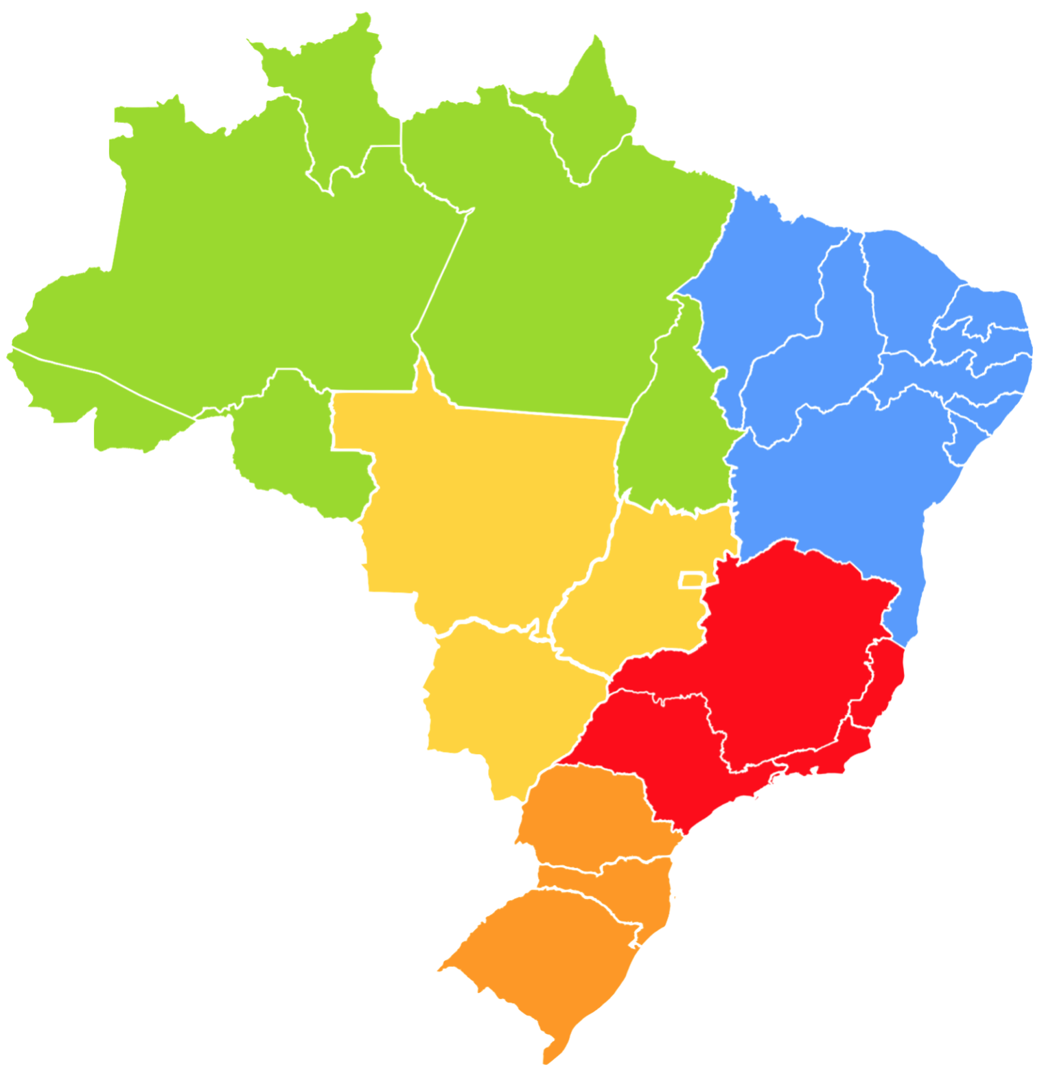
ONDE A ALIANÇA RARA ESTÁ?
NORTE
3 representações
06 ASSOCIAÇÕES NACIONAIS
NORDESTE
6 representações
CENTRO-OESTE
15 representações
SUDESTE
55 representações
SUL
12 representações

Slide 6

NOSSO TRABALHO
REUNIR E UNIR ASSOCIAÇÕES E GRUPOS DE APOIO A PESSOAS COM DR
CAMPANHAS DE EDUCAÇÃO PARA PROFISSIONAIS DA ÁREA DA SAÚDE
CAPACITAÇÃO DE ASSOCIAÇÕES E GRUPOS DE APOIO PARA EXERCEREM SEU PROTAGONISMO
PARTICIPAÇÃO SOCIAL
LUTA POR UM MERCADO DE TRABALHO MAIS JUSTO PARA OS RAROS
APOIO NA CAMPANHA DE EDUCAÇÃO INCLUSIVA
PARCERIA NA CONSTRUÇÃO DE UM HOSPITAL PARA RAROS EM TAUBATÉ - SP
DIÁLOGO ABERTO COM PARLAMENTARES
CAMPANHAS DE CONSCIENTIZAÇÃO DE DIVERSAS PATOLOGIAS
LUTA POR DIREITOS DOS CUIDADORES FAMILIARES.
LUTA POR POLÍTICAS PÚBLICAS PARA OS RAROS

Slide 7


DOENÇAS RARAS
Segundo a Organização Mundial da Saúde (OMS), uma doença é considerada rara quando atinge até 65 pessoas por 100 mil indivíduos. Há, no Brasil, 15 milhões de pessoas com doenças raras, a mesma população de brasileiros com diabetes.
Existem de 6 mil a 8 mil tipos de doenças raras no mundo.
30% dos pacientes morrem antes dos cinco anos de idade;
75% delas afetam crianças;
80% têm origem genética;
90% delas não têm cura, contudo podem ter um tratamento.
04% tem tratamento.
Há políticas públicas para as doenças raras no Brasil. No entanto, elas são incipientes e têm se demonstrado insuficientes, e há poucos centros de atendimento às doenças raras credenciados tanto pelo Sistema Único de Saúde (SUS), como pelos planos particulares de saúde.

Slide 8
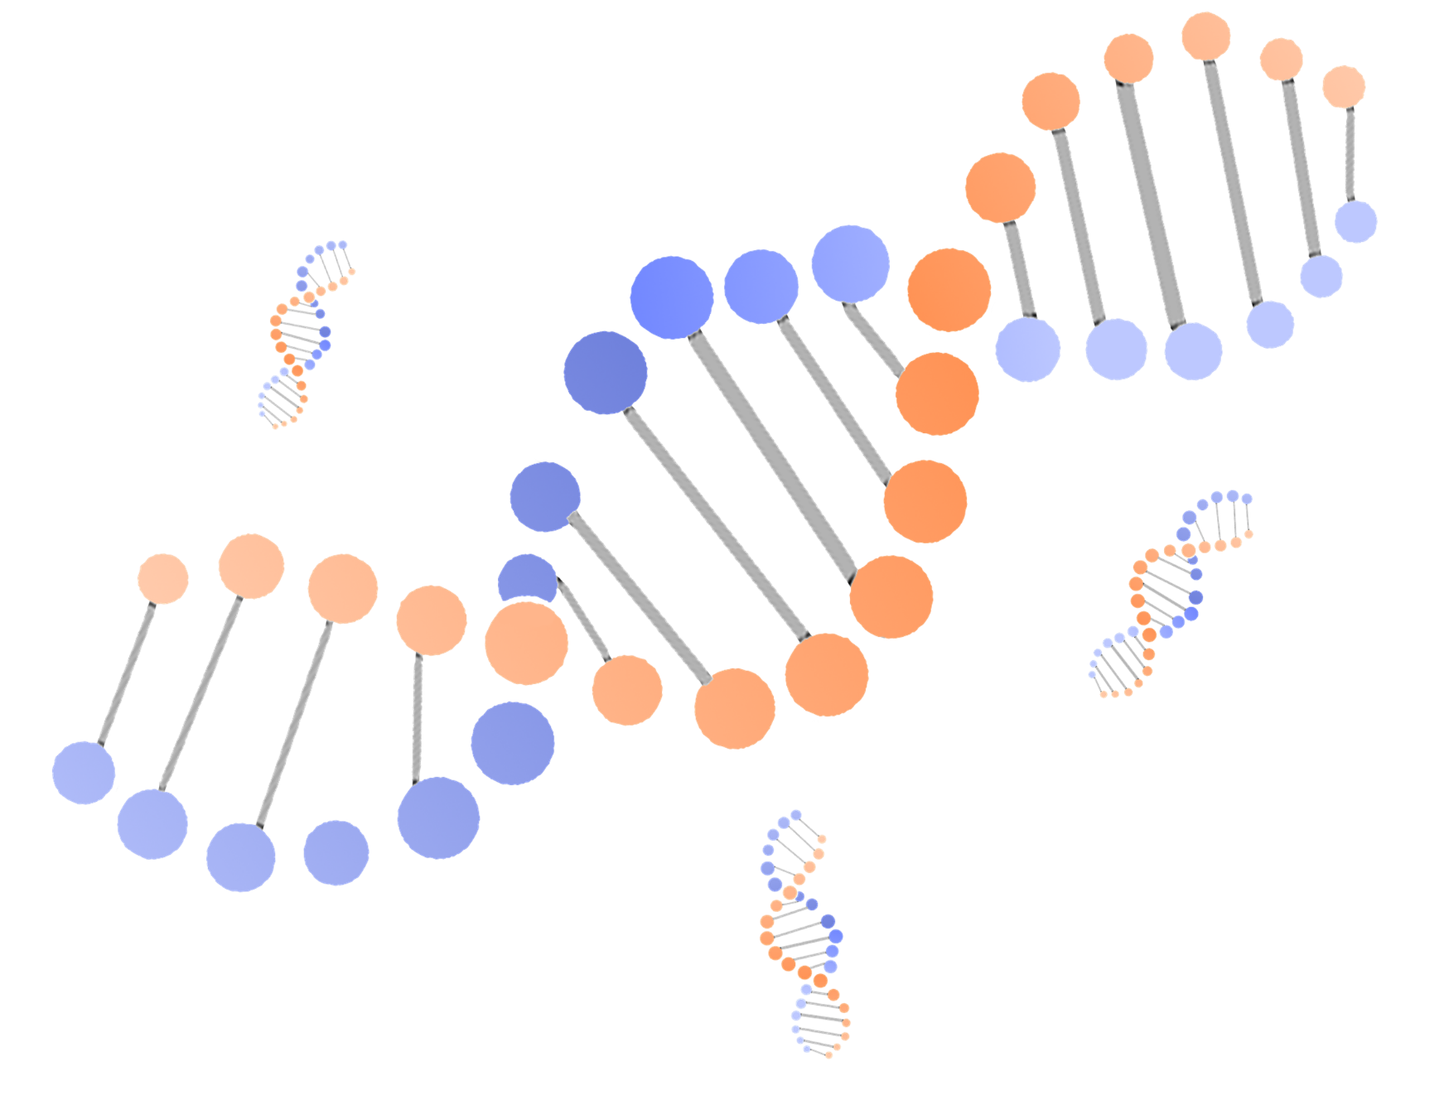
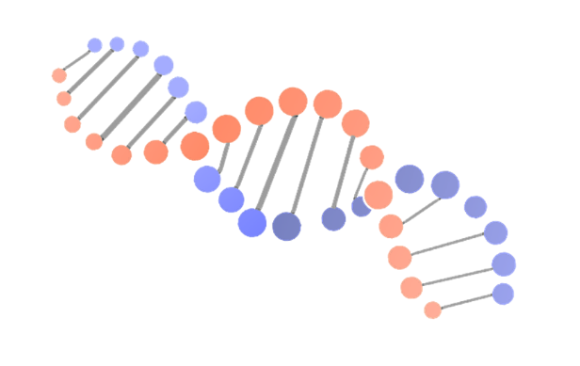

300 milhões de pessoas no mundo / quase 15 milhões no Brasil
De 6 a 8 mil doenças raras catalogadas
80% têm origem genética
SOBRE
DOENÇAS RARAS
30% das crianças morrem antes dos 5 anos.
4 a 7 anos de demora para diagnóstico
Apenas 330 geneticistas no Brasil, dificultando o acesso
2023 e o maior problema ainda é a falta de informação

Slide 9

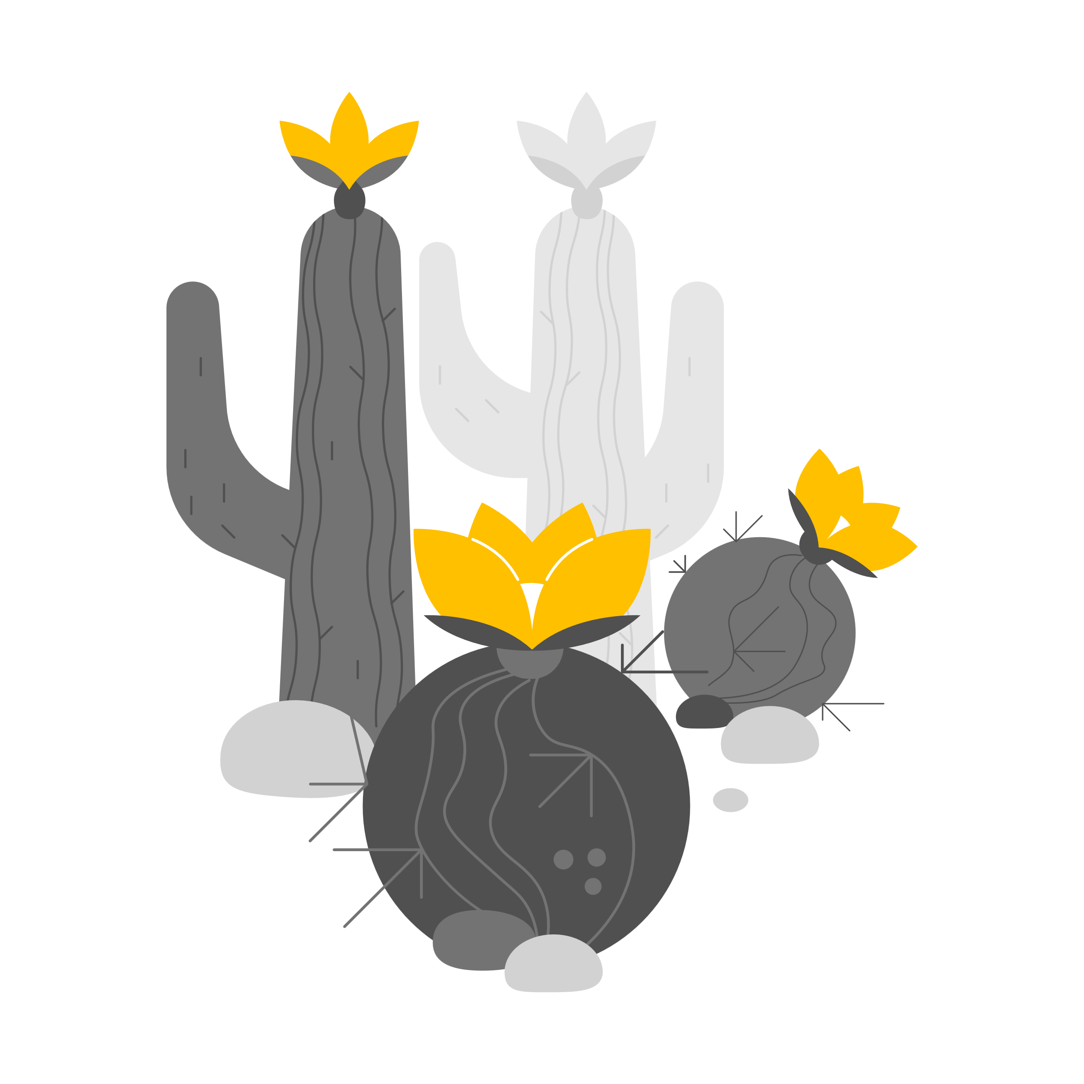
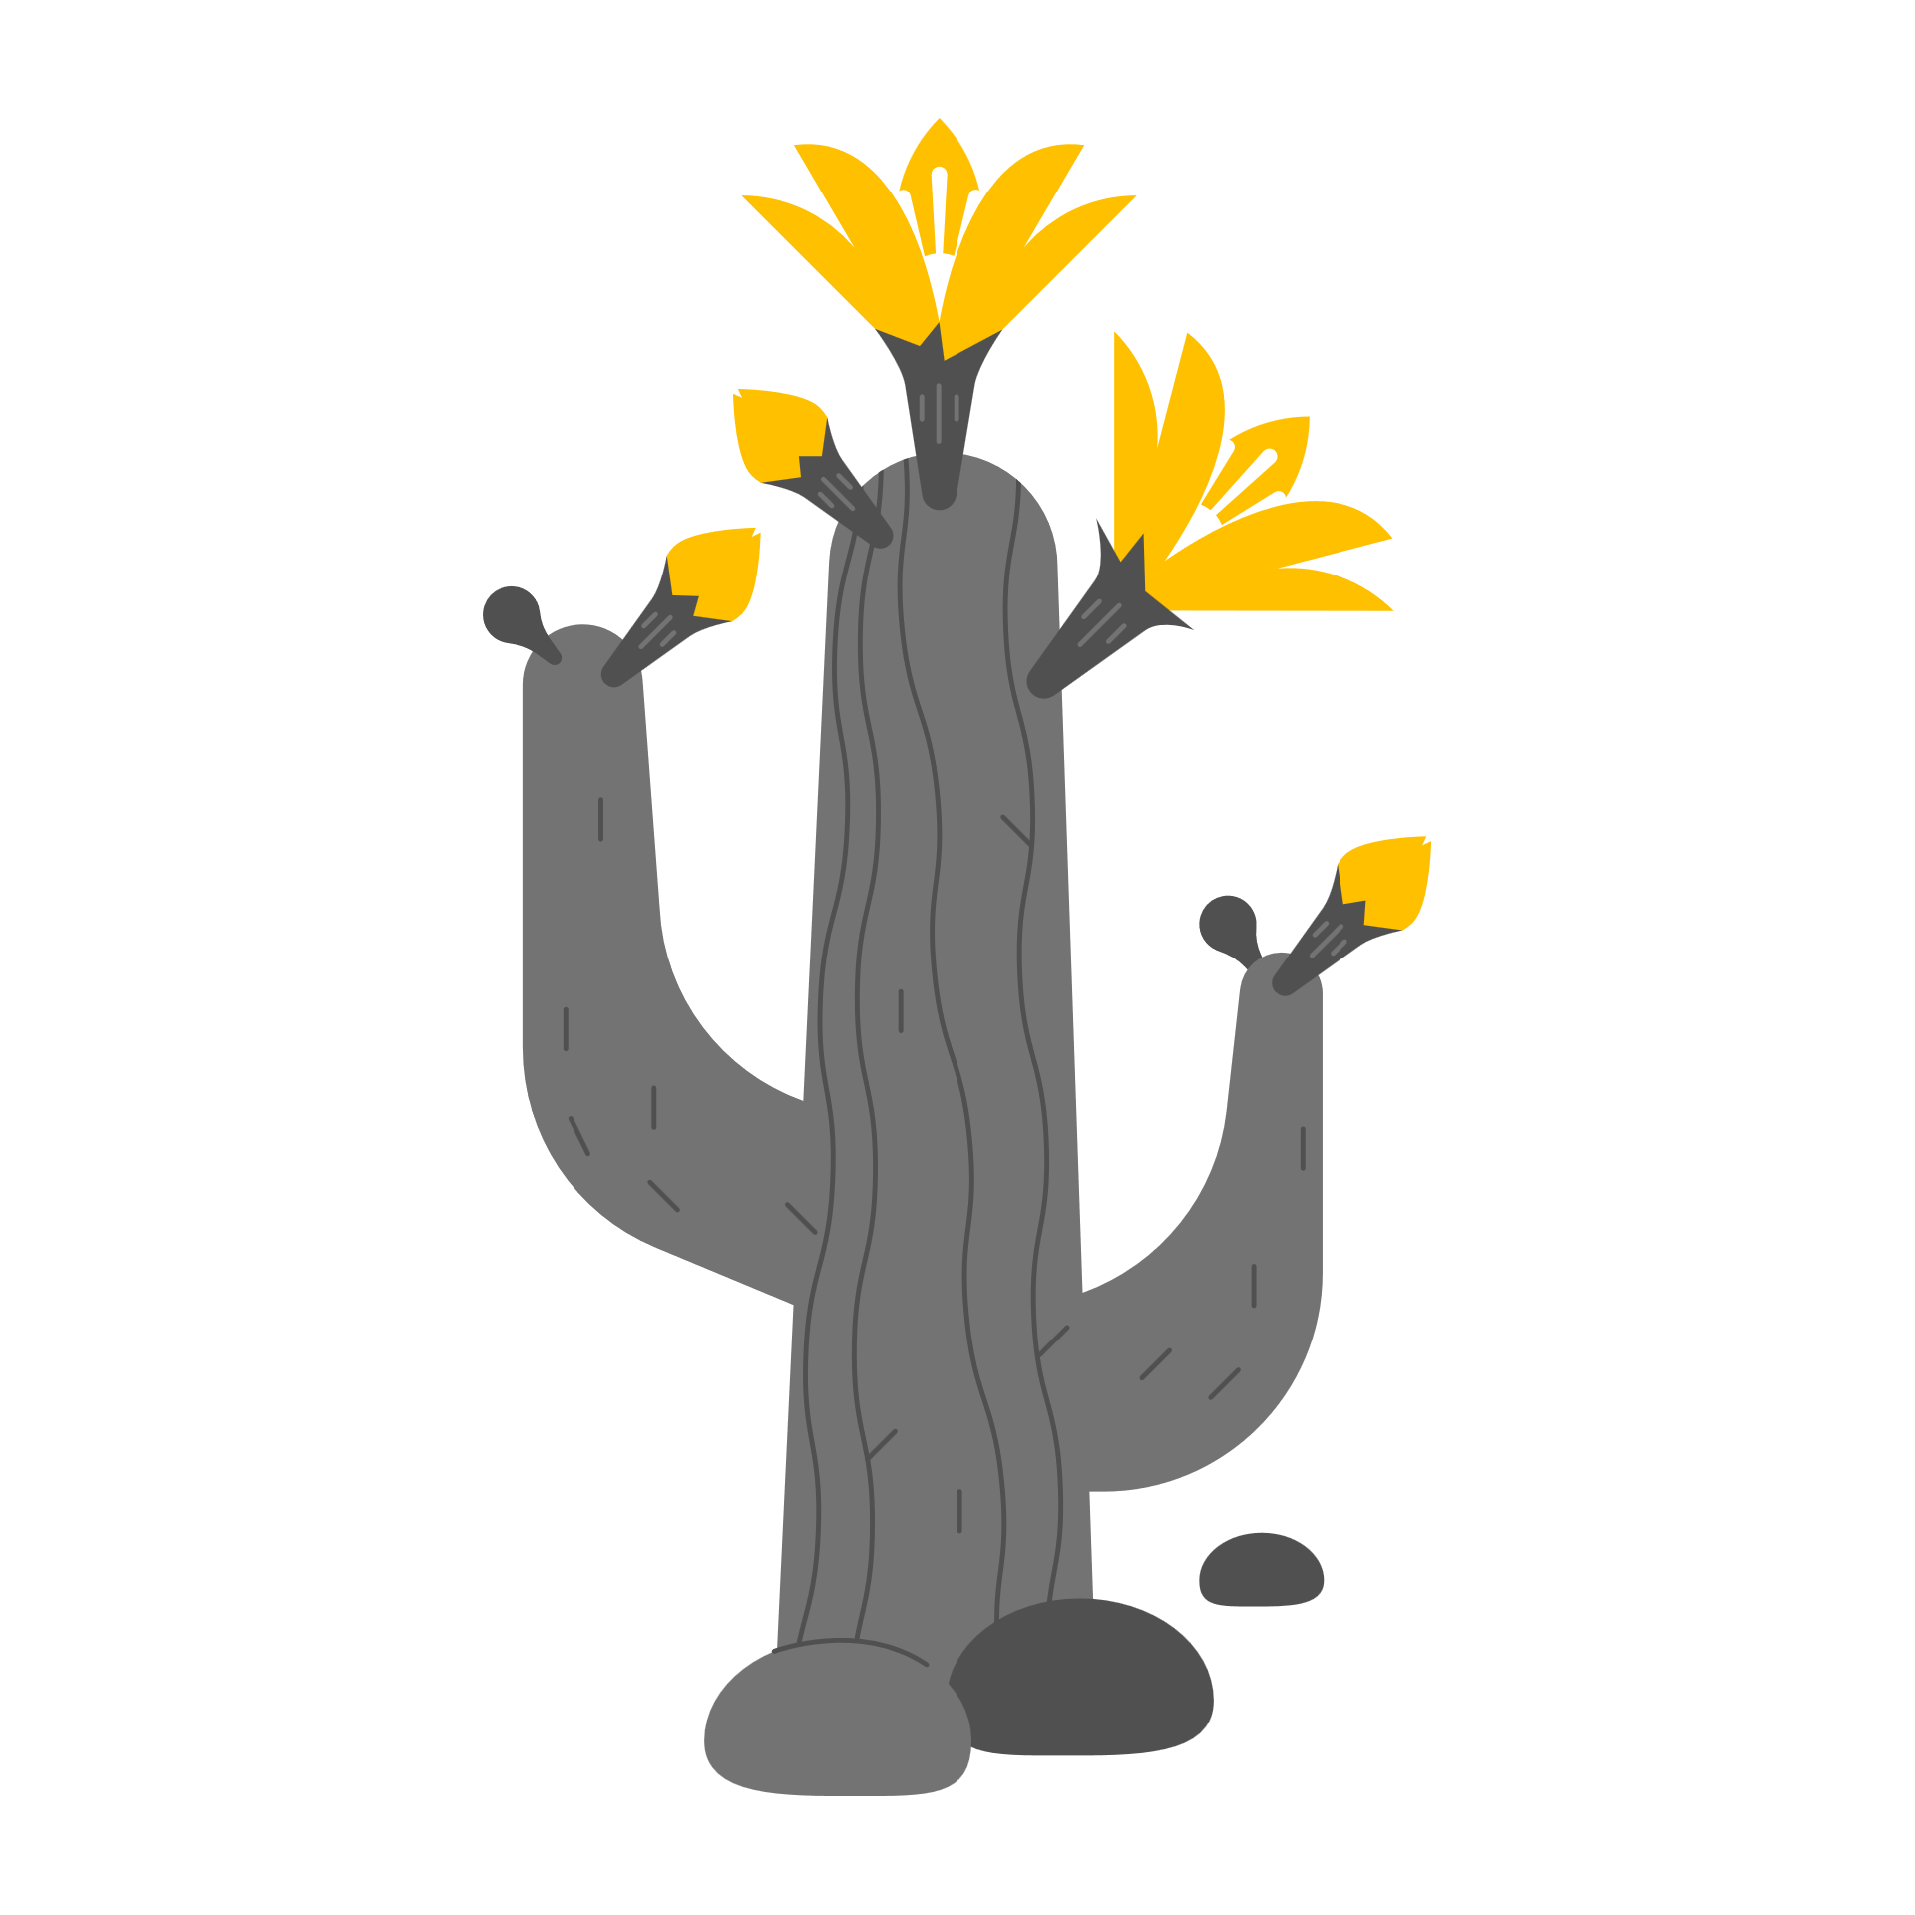
“Sozinhos podemos até florir, mas juntos podemos formar um lindo jardim.”
Compartilhamento de informações
Nos ajude: siga as redes sociais e divulguem nossas campanhas de conscientização, compartilhe nossos posts e seja um amigo da VIDA!

Slide 10

OBRIGADO?
Aliança Rara
@aliançarara

